Slide 1
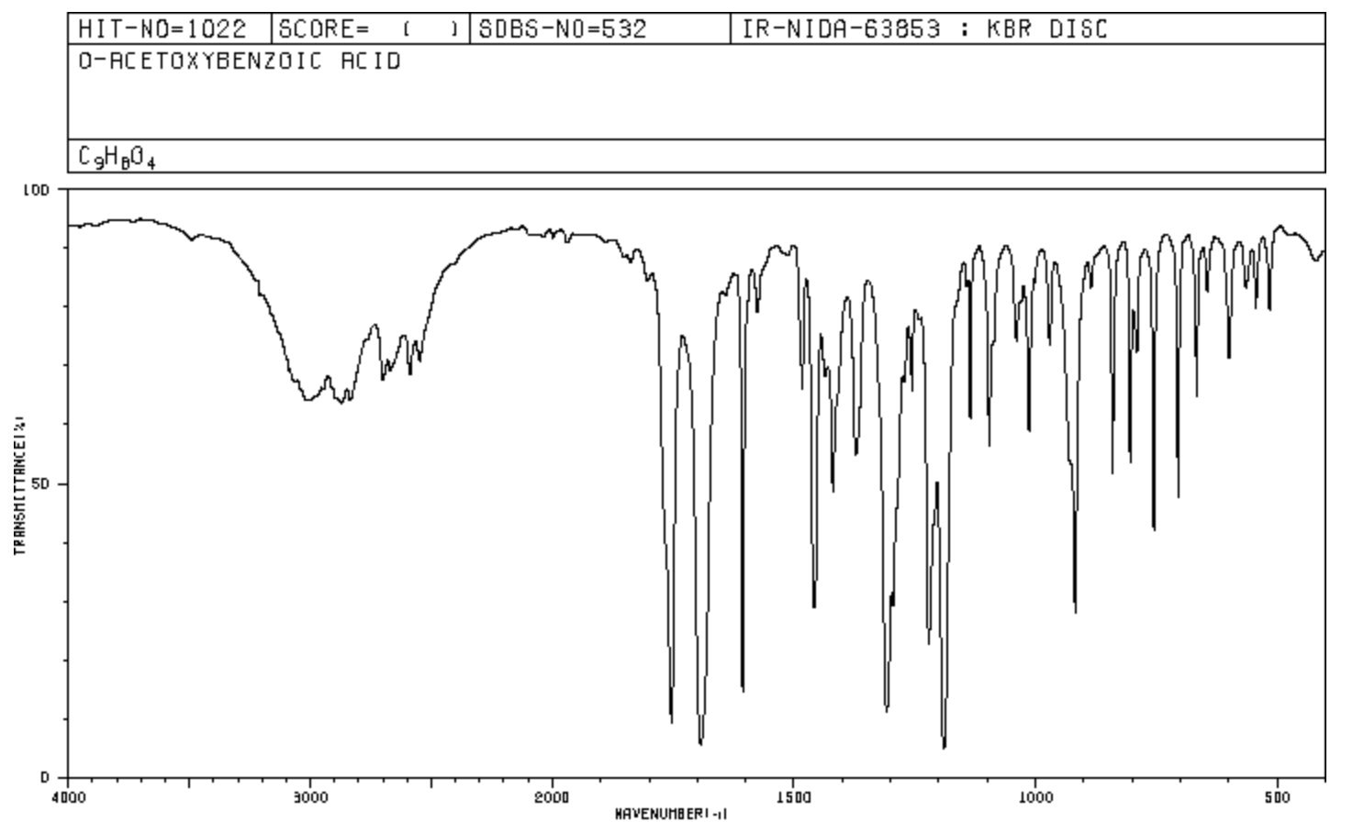
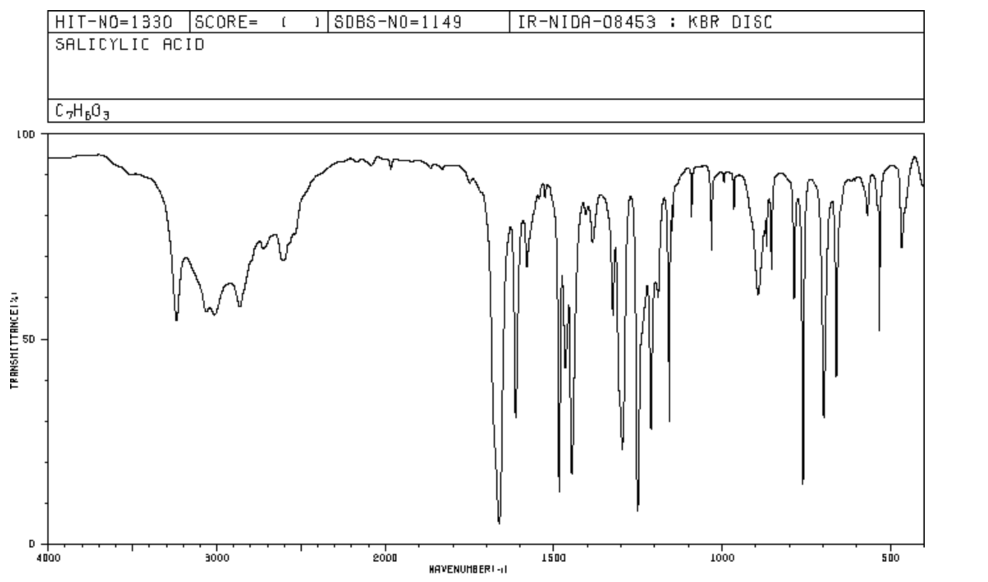
Siirtymä!
Hapon piikki
(lisä OH-ryhmä)
Siirtymä!

